Slide 1

Innovatieve IT met sociale impact
2024
Het jaar van groei,
innovatie en succes

Slide 2



Wij geloven in iets radicaal eenvoudigs:
IT dient de mens.
Niet andersom.

Slide 3
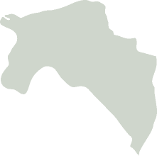






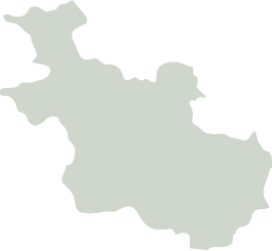













Wat we doen
in cijfers
1/3
4
van alle bijstandsuitkeringen in heel Nederland
grootste
gemeenten
27
jaar bestaan van onze eigen applicatie Socrates
+32
18
jaar bestaan van Wigo4it
randgemeenten

Slide 4

Good code,
good cause

Slide 5





Betrouwbaar, trots, toegewijd, vooruitstrevend, vrijheid, vertrouwen, verantwoordelijkheid, plezier
Kwaliteit
Innovatie
Fun
Waar we voor staan

Slide 6







Al meer dan 15 jaar betalen we op tijd uit door Socrates
Gebruikers
5.000
Documenten per jaar
5 miljoen
Uitbetaling per maand
180 miljoen
Wetsregels in applicatie
4.400
Applicatiereleases per jaar
30
Met behulp van Socrates uitgevoerde wetten en regelingen:
Participatiewet — IOAW — IOAZ — Bbz — Bijzondere bijstand — Energiestoeslag — Oekraïneregeling — Gemeentelijke minimaregelingen

Slide 7









Gebruikte technieken
& infrastructuur
100%
Self service release portal
De klant geeft zelf zoveel extra omgevingen vrij als nodig.
Infrastructure as code
Wij coderen ons datacenter.
Pipelines Uitrol automatiseren
Wij rollen onze code volledig geautomatiseerd uit.
Techradar
Wij weten precies welke techniek wij wel en niet inzetten.
Cloud Native
Efficiënt & compatible
Github Copilot — C# — AKS — Net Core
Azure — Blazor — Oracle — Azure DevOps Terraform — OCI Oracle Cloud — APP Gateway

Slide 8



Waarom wij zo
duurzaam zijn
4%
Cloudreis
Van data center naar cloud.
Jaarlijkse clean-up fest
Besparing van 8693 euro per maand,
door 20 collega’s in 4 uur tijd.
Duurzaamheidsradar
Meer betrokkenheid creëren binnen het thema duurzaamheid.
van de uitstoot
wordt
veroorzaakt
door IT

Slide 9


Cultuur &
organisatie
vrijheid
— vertrouwen
Medewerkers
113
You build it:
you run it!
Tribes
3
Squads
7
Chapters
4
Kennis- & inspiratiesessies
100+ /jaar
— verantwoordelijkheid
WCWP-certificaat
Aligned autonomy: platte structuur en korte lijnen
— plezier

Slide 10






Iedereen bij Wigo4it heeft één ding gemeen: een ongeëvenaarde toewijding om het maximale uit zichzelf, de organisatie en de code te halen.
We zijn een mash-up van IT-enthousiastelingen en maatschappelijk betrokken mensen die samen zorgdragen voor oplossingen die écht impact maken.

Slide 11
We werken samen met

